Slide 1
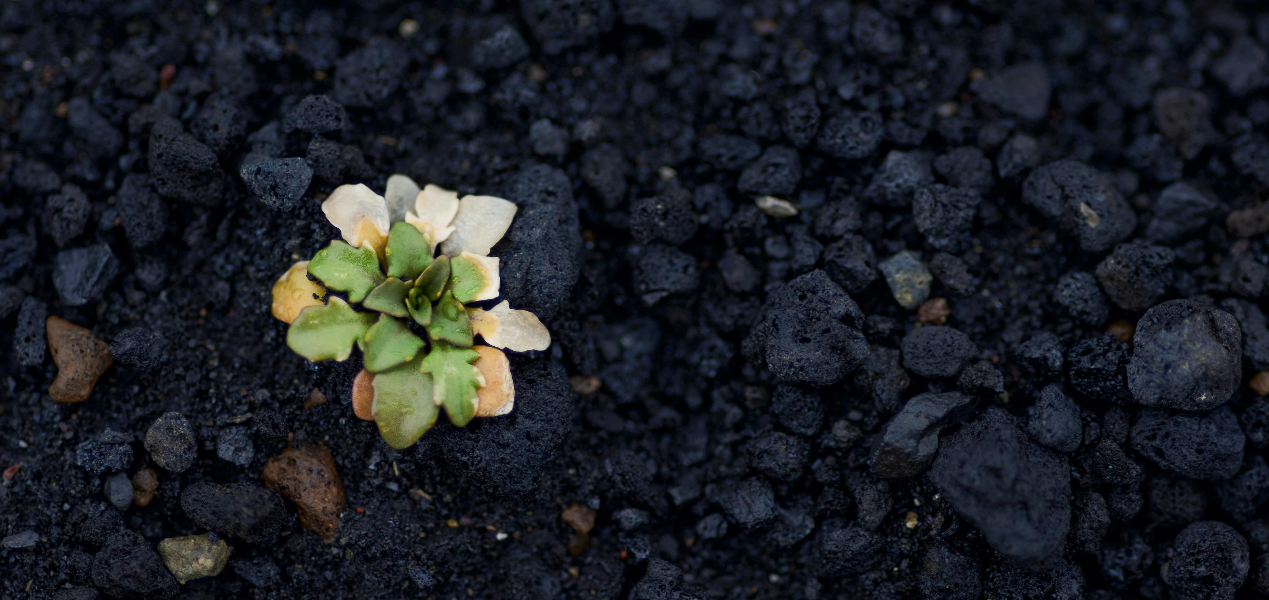
Sortera mera - NVM
Priser | Kr/ton
Brännbart | 658
Trä | 104
Special (mineralull) | 901
Järnskrot | -1245
Blandat (för eftersortering) | 906
Fyllnadsmassor | 165
Gips | 500
Mineraliska massor | 165
Deponi | 988
Wellpapp | -675
Plast | 493
Kabel | -5504
Skanska har som mål att bli klimatneutrala 2045
Idag: Avfall utgör ca 5% av vår totala klimatpåverkan
Genom att ha en bra sortering sparar vi inte bara på CO2-utsläpp, utan även pengar

Slide 2
Hur CO2-utsläppen minskar vid sortering på NVM 2021
Utan sortering
Vid sortering
Material | Antal ton | Ton CO2
El
Trä
Brännbart
Förpackningsmaterial
Deponi (utsorterat)
Gips
Skrot och metall
Fyllnadsmassor
Blandat avfall för eftersortering | 1200 | -624
Farligt avfall
CO2 återvinning (ton) |  | -624
Material | Antal ton | Ton CO2
El | 2 | 5
Trä | 315 | 0
Brännbart | 130 | -33
Förpackningsmaterial | 40 | 23
Deponi (utsorterat) |  | 0
Gips | 178 | 36
Skrot och metall | 166 | 349
Fyllnadsmassor | 356 | -249
Blandat avfall för eftersortering | 13 | -7
Farligt avfall | 0 | 0
CO2 återvinning (ton) |  | -624
Påverkan från avfallstransport | Totalt tonnage | Ton CO2
 | 1200 | -13
Ton CO2 |  | -637 ton
Påverkan från avfallstransport | Totalt tonnage | Ton CO2
 | 1200 | -13
Ton CO2 |  | 110 ton
Belastat miljön utan sortering
Besparat miljön med sortering

Slide 3
Ha en riktigt bra och grön vecka!

